Slide 1


Schule gemeinsam gestalten
Wo stehen wir? – Wo gehen wir hin?
Zukunft:
Welche Ziele setzen wir uns?
Zukunft:
Mit welchen Bausteinen können wir die Ziele erreichen?
Set 3a
Notes:
Begrüssung aller Teilnehmenden
Begrüssung der Teilnehmenden durch die SL

Slide 2


Agenda
Check In: Ankommen & Einstimmung
Arbeitsphase in 4 Schritten: Festlegen der strategischen Ziele
Check out: Ausblick & Abschluss
Rückblick
Set 1&2 & Ausblick Set 3
Notes:
Moderation gibt einen kurzen Überblick über den Ablauf des heutigen Treffens.
Agenda
So gehen wir heute vor:
Check In: Gemeinsames Ankommen und Einstimmung zum Thema «Wandel & Veränderung»
Kurzer Rückblick: Set 1 & Set 2
Arbeitsphase in 4 Schritten: Festlegen der strategischen Ziele
Check Out: Ausblick & Abschluss

Slide 3
Agenda
Check In: Ankommen & Einstimmung
Notes:
Wir kommen zum ersten Punkt in unserer Agenda.

Slide 4




Schulen für alle – Wandel gemeinsam gestalten
Notes:
Einstieg «Schulen für alle – Wandel gemeinsam gestalten»
Wir sind heute in einer ungewohnten Zusammensetzung zusammen am Arbeiten. Deshalb wollen wir uns zu Beginn unbedingt die Zeit nehmen, um mit dem Thema und auch mit untereinander vertraut zu werden.
Falls sich einzelne Bildungskommissionsmitglieder und Steuergruppenmitglieder noch nicht kennen, eine kurze Vorstellungsrunde (Name und Funktion/Rolle) machen.
Moderation führt Team-Spiel «Changeprozess» durch:
Bitten Sie die Teilnehmer/innen, sich in zwei Reihen aufzustellen. Die beiden Personen, die sich gegenüberstehen, prägen sich gegenseitig ein.
Die Personen drehen sich nun um, sodass sie einander mit dem Rücken gegenüberstehen und kein Blickkontakt herrscht.
Sie fordern die Teilnehmer/innen nun auf, drei Dinge an sich zu verändern.
Anschließend drehen sich alle um und haben die Aufgabe, zu erraten, was am Gegenüber anders ist.
Nun geht es darum, zehn Dinge an sich zu verändern. An dieser Stelle geht meistens ein Raunen durch die Menge und es gibt Widerstände… 10 erscheint viel. Der Widerstand ist ganz normal. Sie können die Übung abbrechen.
Falls der Widerstand nicht gross ist, führen Sie das Spiel analog zur ersten Runde durch.
Hinweis (wird bei der Folie 7 «Change – drei Leitlinien» aufgegriffen):
Bei der Anzahl der Veränderungen zählen das Verändern von Mimik und Gestik genauso wie sich etwas aus dem Raum dazu zu nehmen. In der Praxis zeigt sich jedoch, dass der überwiegende Teil fast ausschließlich Sachen ablegt, zum Beispiel Ring oder Uhr. Dieses Verhalten lässt sich gut in der anschließenden Feedbackrunde thematisieren. Dass Menschen bei Veränderungen zuerst an Verlust denken, spiegelt sich hier wider und eignet sich als Rückmeldung mit Aha-Effekt für die Feedbackrunde. Veränderung ist nicht nur Verlust, sondern kann auch Gewinn sein. Thematisieren Sie auch die Wirkung von einer grossen Anzahl an Veränderungen.

Slide 5

Diskutiert zu dritt oder zu viert!
Was bedeutet Wandel für mich und wie gehe ich persönlich mit Veränderungen um?
Warum gehen wir nicht alle gleich damit um?
Ist Veränderung wichtig/notwendig für unser Team/unsere Schule? Inwiefern?
Was müssen wir tun, um unsere Schule gemeinsam auf einem guten Weg weiterentwickeln zu können?
Notes:
Stellen Sie nach dem Spiel folgende Fragen und lassen Sie es in Gruppen à 3-4 Personen diskutieren.
Was bedeutet Wandel für mich und wie gehe ich persönlich mit Veränderungen um?
Wie geht es mir, wenn mir Widerstand begegnet?
Warum gehen wir nicht alle gleich damit um?
Ist Veränderung wichtig/notwendig für unser Team/unsere Schule? Inwiefern?
Was müssen wir tun, um unsere Schule gemeinsam auf einem guten Weg weiterentwickeln zu können?

Slide 6

Blitzlicht
Notes:
Tragen Sie im Anschluss in einem Blitzlicht Erkenntnisse der Teilnehmenden digital mit Hilfe eines Padlets oder analog mit Post Its auf einem Flip Chart kurz zusammen.

Slide 7



Change – drei Leitlinien
Takt des Systems
Jede Schule ist schon unterwegs.
Aufnahme vorhandener Energien und Intentionen
Menschen sind motiviert, wenn sie mitbestimmen, mitgestalten können.
Vorhandene Ressourcen nutzen
Ressourcen aufwecken, neu kombinieren, Gehör verschaffen, auf Ziele ausrichten, neu generiertes Wissen und Können verteilen
Notes:
Change – drei Leitlinien: Verknüpfen sie die Aussagen der Teilnehmenden wenn möglich mit den Prämissen (Leitlinien) des Projektes «Schulen für alle».
Anknüpfung / wichtige Punkte:
Dass Menschen bei Veränderungen zuerst an Verlust denken, spiegelt sich beim Teamspiel wider und eignet sich als Rückmeldung mit Aha-Effekt für die Blitzlichtrunde. Veränderung ist nicht nur Verlust, sondern kann auch Gewinn sein.
Thematisieren Sie auch die Wirkung von einer grossen Anzahl an Veränderungen. Eine übermässige Menge an Veränderungen auf einmal kann ebenfalls überwältigend sein und zu Überforderung oder Erstarrung führen. Teams entwickeln dann eine resignative Stimmung, in der sie alles über sich ergehen lassen, aber nur noch so tun als ob sie tätig wären.
Wir gehen davon aus, dass…
jede Schule anders ist.
Jede Schule ist anderes unterwegs.
Jede Schule hat ihre eigene Vorgeschichte, ihre spezifischen Bedingungen und deshalb auch ihre eigenen Schwerpunkte und Ressourcen.
In der Umsetzung soll die Schule auf ihren Voraussetzungen aufbauen können und ihre eigenen Ziele setzen können.
Und wir gehen davon aus, dass Menschen motiviert sind, wenn sie sich verstanden fühlen und mitwirken können. Es ist wichtig, alle Mitarbeitenden an der Schule laufend zu informieren und wann immer möglich und sinnvoll miteinzubeziehen.
Ein weiterer wichtiger Punkt ist, Transparenz über Entscheidungsprozesse zu schaffen (Wer entscheidet wann worüber).

Slide 8
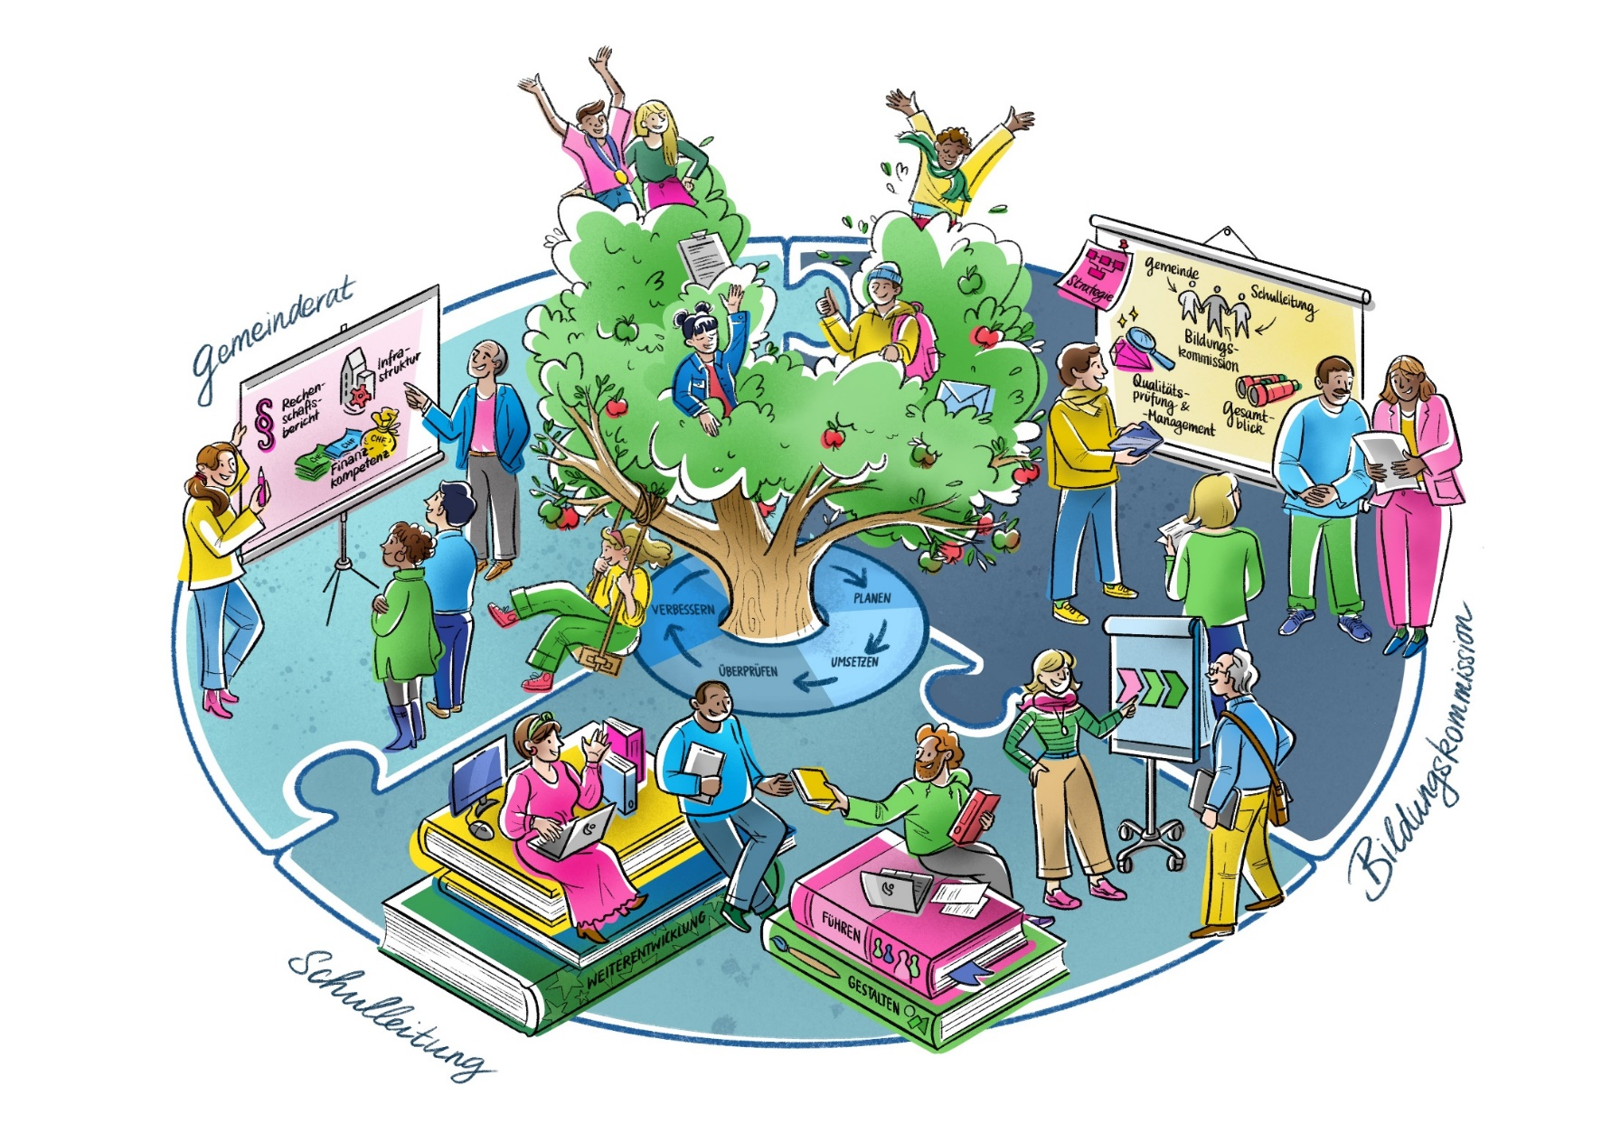
Konsentverfahren
Notes:
Konsentverfahren
Die Entscheidungen, welche Weichen bzw. Ziele für die Schule in den kommenden 4-5 Jahren stellen und setzen, können im Konsentverfahren getroffen werden.

Slide 9
Konsent
«kein Widerstand» / «Zustimmung»
Entscheidungsmethode: Diskussion, bis es keine gewichtigen Einwände mehr gibt
Strauch, Barbara (2022): Soziokratie. Organisationsstrukturen zur Stärkung von Beteiligung und Mitverantwortung des Einzelnen in Unternehmen, Politik und Gesellschaft. 2. Auflage. Vahlen. München. S. 22 ff.
Notes:
Konsent
Der Begriff «Konsent» hat seinen Ursprung im Englischen und bedeutet «kein Widerstand». Manchmal wird er auch mit «Zustimmung» übersetzt.
Im Vergleich dazu bedeutet die häufig verwendete Entscheidungsmethode des «Konsens» «Übereinstimmung der Meinungen» oder «Einigkeit».
Beim Konsent ist man nicht gleicher Meinung und strebt keine übereinstimmende Meinung an. Es reicht aus, dass es keine gewichtigen Einwände gibt.

Slide 10
Vorgehen im Konsentprinzip
Präferenz
Toleranzbereich
Einwand
Notes:
Vorgehen im Konsentprinzip
Es ist einfacher zusammenzuarbeiten, wenn wir akzeptieren, dass wir verschiedene Präferenzen haben.
Als Präferenz bezeichnet man allgemein das, was einem selber am besten erscheint und man bevorzugen würde.
Es gibt Bereiche, die uns inakzeptabel erscheinen. Es gibt aber Bereiche, in denen wir uns tolerant verhalten können, hier als Toleranzbereich bezeichnet.
Toleranzbereiche zu verdeutlichen, statt nur über präferierte Bereiche zu verfolgen, ergibt in Teams viel mehr Möglichkeiten. Man spricht von Konsent.
Man ist nicht übereinstimmender Meinung, d. h. es gibt unterschiedliche Ansichten.
Wenn wir zu einem Vorschlag einen schwerwiegenden Einwand haben, bedeutet das mehr, als dass uns das nicht gefällt, es handelt sich um ernsthafte Bedenken, das Ziel zu erreichen.
Ansonsten wäre es fürs Erste sinnvoll den Toleranzbereich anzustreben, um mal etwas auszuprobieren.

Slide 11
Weg zum Konsent
Notes:
Weg zum Konsent
Auf dem Weg zum Konsent entwickelt sich das Wissen der Teilnehmenden sich in der Diskussion immer weiter.
Die Teilnehmenden sind gleichberechtigt.
Es werden auf dem Weg zum Konsent diese vier Phasen durchlaufen.
1. Informationsphase: Fragen werden geklärt, Informationen ausgetauscht.
2. Meinungsbildung: Die Meinungen, Ansichten der Teilnehmenden werden ausgesprochen.
3. Konsentformung: Die Gesprächsleitung moderiert die Konsentformung mit den Fragen:
«Gibt es gegen diesen Vorschlag einen begründeten schwerwiegenden Einwand? »
«Ist der Vorschlag gut genug für jetzt und sicher genug, um es zu versuchen? »
Die Runde dauert so lange, bis es keinen Einwand mehr gibt.
4. Beschlussfassung: Sobald es keine begründeten, schwerwiegenden Einwände mehr gibt, ist der Beschluss für den momentanen Lösungsvorschlag gefasst.

Slide 12
Rollen
Toleranzbereich
Notes:
Rollen
Es werden dazu folgende Rollen benötigt:
Die Gruppe wählt ein Mitglied, welches die Gesprächsleitung übernimmt. Die Gesprächsleitung achtet darauf, dass alle zu Wort kommen. Sie hält die Zielerreichung im Auge.
Die Sekretärin, der Sekretär notiert die Argumente. Der Vorschlag kann dadurch weiterentwickelt werden. Sie oder er wird die Ergebnisse aus den Diskussionen zusammenbringen und notiert diese.
Alle Gruppenmitglieder helfen, dass die Diskussion funktioniert und übernehmen Verantwortung für das Ergebnis. Sie können die Gesprächsleitung bei Bedarf auch unterstützen durch motivieren, erinnern.
Rollenverteilung
Bevor wir nun in die Arbeitsphase starten, wollen wir die Rolle der Gesprächsleitung und der Sekretärin, des Sekretärs gleich festlegen.
Wer von euch würde gerne die Gesprächsleitung übernehmen?
Festlegen
Wer würde in allen Schritten protokollartig die Schritte (Schritt 1 in einem separaten Word Dokument, Schritt 2-4 im Exceltool «Ergebnissicherung Set 3») festhalten? Festlegen
Alternative: falls gewünscht, kann in jedem Schritt die Rolle neu verteilt werden. Damit alle die Möglichkeit haben, sich an den Diskussionen zu beteiligen, macht dieser Rollentausch je nach Grösse der Gruppe Sinn. Es macht Sinn, dass der/die Sekretär/in immer dieselbe Person ist, damit sich nur eine Person mit dem Exceltool «Ergebnissicherung Set 3» auskennen muss.

Slide 13
Agenda
Check In: Ankommen & Einstimmung
Rückblick
Set 1&2 & Ausblick Set 3
Notes:
Rückblick Set 1 & Set 2 und Ausblick Set 3
Bevor wir in die eigentliche Arbeitsphase des Set 3 starten, wollen wir nochmals Rückschau halten und uns erinnern, was wir im Set 1 und 2 für Ziele verfolgt haben.

Slide 14

Rückblick: Wo stehen wir?
Analyseprozess
Set 1
Notes:
Rückblick: Wo stehen wir?
Die Schulleitung erklärt den bisherigen Arbeitsverlauf der im Set 1 & 2 getätigten Arbeiten und den daraus resultierenden Ergebnissen:
Im Set 1 haben wir im Lehrpersonenteam und in der Bildungskommission Themen ermittelt, die uns beschäftigen. Wir haben Gründe und Ursachen diskutiert und ermittelt, wo wir Energie investieren möchten. Schliesslich haben wir gemeinsam (Bildungskommission und Team) unsere Ergebnisse vorgestellt und für ein gegenseitiges Verständnis für die Themen gesorgt und die Ergebnisse abgeglichen.

Slide 15
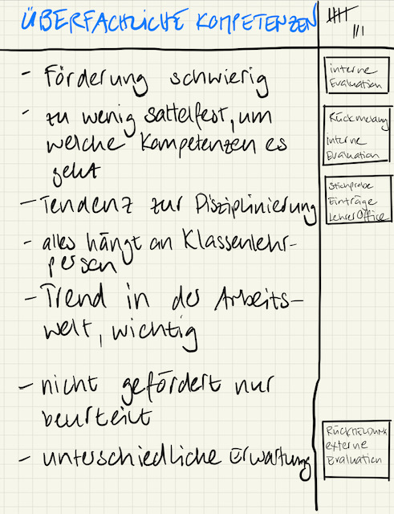
Thema | Punkte für Priorisierung
Gründe und Ursachen | Daten zur Begründung der Ursachen, Gründe
Notes:
Im Raum aufgehängt, seht ihr nochmals alle Plakate mit den genannten Themen.

Slide 16
Rückblick: Wo stehen wir?
Analyseprozess
Bausteine verbunden mit eigenen Themen
Set 1
Set 2
Notes:
Im Set 2 haben wir die Inhalte der Bausteine kennen gelernt und sie mit unseren Themen von Set 1 abgeglichen. Zudem haben wir in Set 2 die Bausteine bzw. Themen priorisiert.

Slide 17
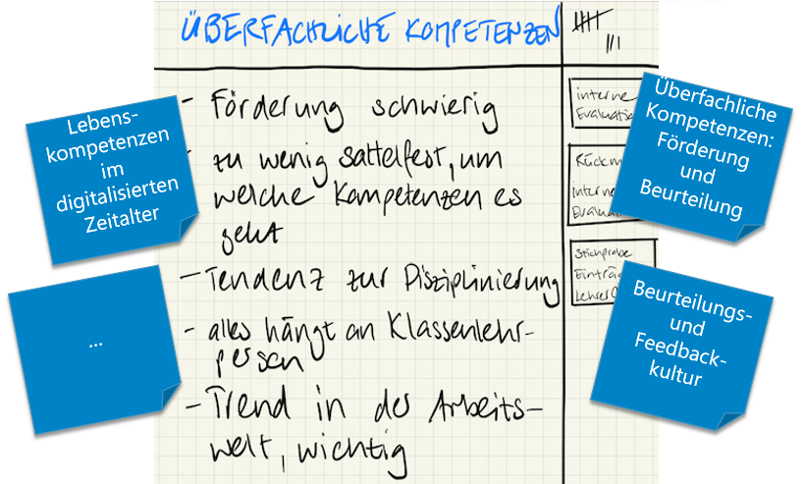

Dies bewahren wir und gehen es im Moment nicht an.
Wichtig, dass wir den Baustein bearbeiten, wir entwickeln es weiter.
In diesem Thema steckt Herzblut drin, da möchten wir etwas verändern.
Notes:
Diese Priorisierungen werden uns in der nachfolgenden Arbeitsphase helfen, auf unsere Schule abgestützte, sinnvolle strategische Ziele zu setzen.

Slide 18
Wo gehen wir heute hin?
Analyseprozess
Bausteine verbunden mit eigenen Themen
Zielfindungsprozess
Set 1
Set 2
Set 3
Gemeinsam definieren wir aufgrund der im Set 1 ermittelten Themen und im Set 2 ermittelten Bausteine, welche Strategieziele in den folgenden Jahren angegangen und umgesetzt werden sollen.
Notes:
Wo gehen wir heute hin?
Die Schulleitung oder die Prozessbegleitung DVS erklärt, welche Ziele mit der heutigen Sitzung verfolgt werden und welche Tools dafür benötigt werden:
Heute werden wir aufgrund der im Set 1 ermittelten Themen und im Set 2 ermittelten Bausteine definieren, welche strategischen Ziele in den folgenden Jahren angegangen und mit welchen Bausteinen wir diese umsetzen wollen.
In der Strategie- und Zielformulierung geht es darum, Prioritäten zu setzen, Relevantes von weniger Relevantem zu trennen und folglich auch, nicht alles auf einmal angehen zu wollen.
Wir beschränken uns deshalb in der Strategie- und Zielformulierung auf 3 bis 6 strategische Ziele.
Schulleitende sind verantwortlich für die Weiterentwicklung der Schule und die Umsetzung des Qualitätsmanagements.

Slide 19
Betrieblicher Leistungsauftrag: Verantwortlichkeiten
Der Gemeinderat legt den Leistungsauftrag der Volksschule mit den zu erreichenden Zielen fest (VBG §46 Abs. 2b).
Die Bildungskommission bereitet den Leistungsauftrag zuhanden des Gemeinderates vor (VBG §47 Abs. 2b).
    genehmigt das Leitbild und das Jahresprogramm der Schule (Abs. 2d).
    überprüft die Tätigkeit der Schulleitung und die Qualität der Aufgabenerfüllung (Abs. 2f).
Die Schulleitung wirkt bei der Erstellung des Leistungsauftrags mit (VBG §48 Abs. 2b).
    ist für die pädagogische und betriebliche Leitung, Führung und Entwicklung der Schule verantwortlich (Abs. 1).
Notes:
Rollenklärung mit Verantwortlichkeiten
Der Gemeinde- bzw. Stadtrat und die Bildungskommission tragen die strategische Verantwortung für die Qualitätssicherung und Qualitätsentwicklung an der Schule.
Damit die Bildungskommission und die Schulleitung mit den Lehr- und Fachpersonen die Schule gemeinsam gestalten können, steht ihnen mit «Schule gemeinsam gestalten» eine Reihe aufbereiteter und strukturierter Umsetzungsideen für die partizipative Klärung der Fragen «Wo stehen wir?» - «Wo gehen wir hin?» zur Verfügung.
Die Schulleitung ist für die pädagogische und betriebliche Leitung, Führung und Entwicklung der Schule verantwortlich.

Slide 20
Wo gehen wir heute hin?
Analyseprozess
Bausteine verbunden mit eigenen Themen
Zielfindungsprozess
Set 1
Set 2
Set 3
Gemeinsam definieren wir aufgrund der im Set 1 ermittelten Themen und im Set 2 ermittelten Bausteine, welche Strategieziele in den folgenden Jahren angegangen und umgesetzt werden sollen.
Notes:
Wo gehen wir heute hin?
Schulleitende können so die Impulse und Irritationen aus dem Schulalltag und Bildungskommissionen die übergeordneten Erwartungen aus dem gesellschaftlichen und politischen Umfeld der Schule aufnehmen. Beim Set 1 und 2 war Teamarbeit gefragt.
In unseren Diskussionen und der Lösungsfindung haben wir z.T. festgestellt, dass wir unterschiedliche Überzeugungen in uns tragen.
Diese Überzeugungen sind tief in uns verankerte Annahmen über die Schule und das Lernen von Kindern und Jugendlichen.
Solche Überzeugungen sind geprägt durch die eigene Kindheit und Erziehung, durch Lernerfahrungen in der Schule und im Studium, durch die Entwicklung der persönlichen Reife sowie durch Sozialisierung am Lernort Schule.
Überzeugungen helfen im Alltag uns schnell zurechtzufinden und schnell zu urteilen. Wenn es z.B. in eurer eigenen Schulzeit immer absolut mucksmäuschen still sein musste in der Klasse, dann ist es wahrscheinlich, dass ihr die Überzeugung habt, in einer stillen Klasse findet gutes Lernen statt. Dabei kann wer still ist, komplett anderen Gedanken nachhängen.
Dies sind Gründe, warum wir gemeinsam und im Dialog und Diskurs unterwegs sind.
Die Meinungsvielfalt trägt zu einer Rundumsicht und somit zu guten Lösungen bei.

Slide 21


Überblick zum Vorgehen in Schritten
Schritt 1: Von der Ergebnissicherung zur Ergebnissichtung
Schritt 2: Konsolidierung der Themen und Bausteine aus Set 1&2 und setzen von Schwerpunkten
Schritt 3: Ableitung der strategischen Ziele aus den festgelegten Schwerpunkten (Bausteine)
Schritt 4: Auswahl der Bausteine zur Umsetzung der festgelegten strategischen Ziele
Notes:
Überblick zum Vorgehen in vier Schritten
Im Folgenden werden wir mit folgenden 4 Schritten in 4 Arbeitsphasen vorgehen:
Schritt 1: Von der Ergebnissicherung zur Ergebnissichtung
Schritt 2: Konsolidierung der Themen und Bausteine aus Set 1&2 und setzen von Schwerpunkten
Schritt 3: Ableitung der strategischen Ziele aus den festgelegten Schwerpunkten (Bausteine)
Schritt 4: Auswahl der Bausteine zur Umsetzung der festgelegten strategischen Ziele

Slide 22
Agenda
Check In: Ankommen & Einstimmung
Arbeitsphase in 4 Schritten: Festlegen der strategischen Ziele
Rückblick
Set 1&2 & Ausblick Set 3
Notes:
Arbeitsphase: Festlegen strategische Ziele und Bausteine
Los geht’s! Wir starten in die Arbeitsphase in 4 Schritten!
Wie bereits erwähnt gehen wir dabei Schritt für Schritt vor. Ziel ist es, die strategischen Ziele und Massnahmen festzulegen.

Slide 23

Arbeitsphase in vier Schritten
Festlegen der strategischen Ziele und der daraus resultierenden Massnahmen
Notes:
Wie bereits erwähnt gehen wir dabei Schritt für Schritt vor.
Ziel ist es aufgrund der im Set 1 ermittelten Themen und im Set 2 ermittelten Bausteine zu definieren, welche strategischen Ziele in den folgenden Jahren angegangen und mit welchen Bausteinen wir diese umsetzen wollen.

Slide 24

Schritt 1
Von der Ergebnissicherung zur Ergebnissichtung
Notes:
Schritt 1:
Von der Ergebnissicherung zur Ergebnissichtung
Wir verschaffen uns im ersten Schritt einen ersten groben Überblick über die Ergebnisse aus Set 1 und 2.
Darin konzentrieren wir uns in diesem Schritt auf die Handlungsfelder in «Schulen für alle».
Gibt es Handlungsfelder, welche sich als dringlichere und/oder wichtigere aufgrund der Ergebnisse aus Set 1 und 2 gezeigt haben als andere?

Slide 25
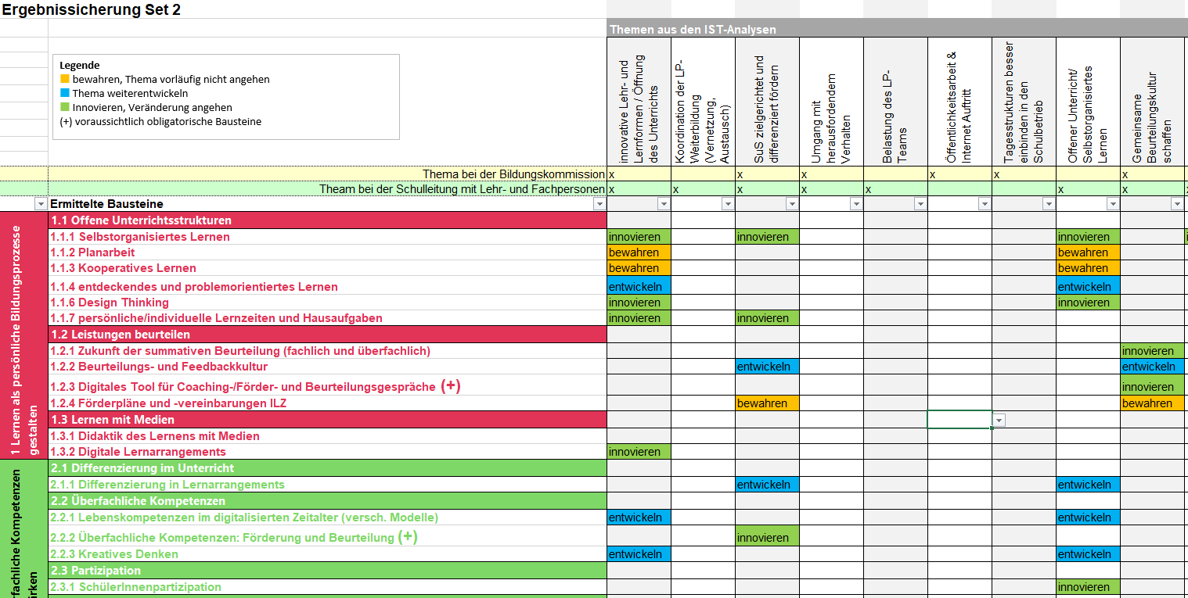
Ergebnissicherung Set 2
Beispiel Exceltool «Ergebnissicherung Set 2»
Notes:
Die Schulleitung oder Moderation erklärt die Nachbereitung aus Set 2:
Die Schulleitung hat im Anschluss an die Arbeiten von Set 2 eine Vorarbeit geleistet, indem sie eine Zusammenstellung der Themen aus Set 1 und den daraus resultierenden und gewichteten Bausteinen aus Set 2 in der Excel-Tabelle «Ergebnissicherung Set 2» erstellt hat.
Mittels Filter kann man erkennen, mit welchen Bausteinen ein Thema in Verbindung steht. Zudem hat die SL deklariert, ob es ein Thema der Bildungskommission der Schulleitung mit Lehr- und Fachpersonen oder von beiden ist (siehe in den jeweiligen Zellen das Kreuz).

Slide 26
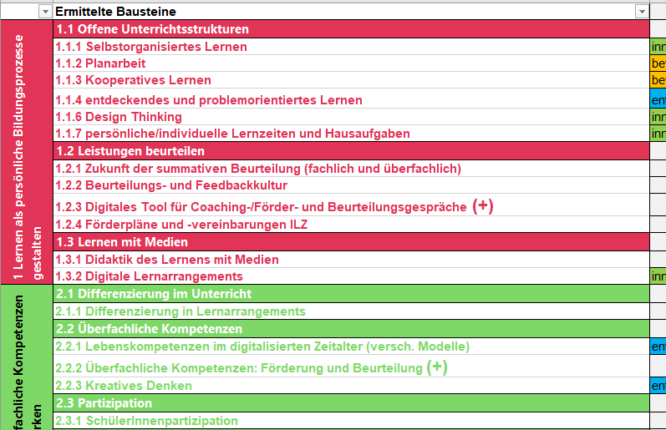
Arbeitsphase
Handlungs- felder
Notes:
Die Moderation erklärt den Arbeitsauftrag:
Animierte Folie schrittweise erklären.
In einem ersten Arbeitsschritt wollen wir uns auf die Handlungsfelder konzentrieren. In welchen Handlungsfeldern sieht unser Team und die Bildungskommission grossen, zum Teil oder keinen Handlungsbedarf?
Hier auf der Folie sieht ihr die Handlungsfelder des ersten und zweiten Entwicklungsschwerpunktes.
Darauf hinweisen, dass je nach Entwicklungsschwerpunkt die Handlungsfelder in der entsprechenden Spalte in gleicher Farbe dargestellt sind.
Hier lohnt es sich, eventuell auch mit ausgedruckten Formaten (pro Blatt ein Entwicklungsschwerpunkt -> Filter) zu arbeiten.

Slide 27
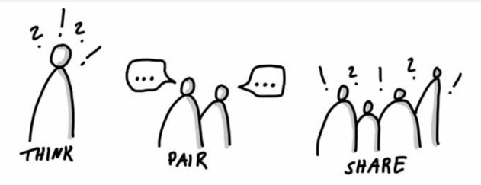
Arbeitsphase
3’
10’
20’
Notes:
Arbeitsphase
Wir gehen dabei wie folgt vor:
Think – Alleine denken: Schaut euch die Ergebnisse zuerst alleine an.
Pair - Austauschen: Im Anschluss diskutiert ihr zu zweit.
Share – Teilen und Festhalten: Schliesslich wollen wir unsere Feststellungen im Plenum teilen, diskutieren und im Konsentverfahren festlegen.
Moderation hilft den Teilnehmenden bei der Wahl einer Gesprächsleitung und einer/s Sekretär/in, falls dies nicht schon in der Vorbereitung geschehen ist. « Es ist auch möglich, dass die Moderation die Gesprächsleitung übernimmt. Die/der Sekretär macht sich im Anschluss an die Wahl mit dem Exceltool «Ergebnissicherung Set 3» vertraut. Sie/er nimmt nicht teil am Dreischritt «Think, Pair, Share». Dies ist wichtig, damit im Anschluss gleich mit dem Exceltool «Ergebnissicherung Set «3 gearbeitet werden kann.
Moderation leitet über zu den Fragen, über welche sich einzeln nun im Punkt «Think» drei Minuten Gedanken machen sollen.

Slide 28

THINK – ALLEINE DENKEN
3’
In welchen Handlungsfeldern befinden sich vor allem unsere Themen?
Was fällt auf?
Was überrascht?
Wurden die obligatorischen Bausteine bereits miteinbezogen? Wenn nein, müssen diese unbedingt mitbedacht werden.
Notes:
Think – Alleine denken
Schaut euch nun (alleine = think) die Ergebnisse an. Macht euch zu folgenden Fragen Gedanken:
In welchen Handlungsfeldern befinden sich unsere Themen?
Was fällt auf?
Was überrascht?
Wurden die obligatorischen Bausteine bereits miteinbezogen? Wenn nein, müssen diese unbedingt mitbedacht werden.

Slide 29
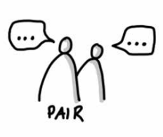
PAIR - AUSTAUSCHEN
10’
Erstellt zu zweit aufgrund der gemachten Beobachtungen eine SWOT-Analyse mit Hilfe der «Set 3a_Analyse–Matrix».
  Besprecht dazu zuerst eure gemachten Überlegungen aus der Phase «Think».
  Ordnet anschliessend die Handlungsfelder nach Wichtigkeit und Dringlichkeit.
Notes:
Pair – Austauschen
Erstellt zu zweit aufgrund der gemachten Beobachtungen eine Analyse - Matrix.
Besprecht dazu zuerst eure gemachten Überlegungen aus der Phase «Think».
Ordnet anschliessend die Handlungsfelder nach Wichtigkeit und Dringlichkeit.

Slide 30
Analyse - Matrix
10’
wichtig, aber nicht dringlich | dringlich und wichtig
nicht wichtig, nicht dringlich | dringlich, aber nicht wichtig
wichtig
dringlich
Notes:
Ihr erhält dazu ein ausgedrucktes Arbeitsblatt «Analyse-Matrix» und im Couvert findet ihr die ausgeschnittenen Handlungsfelder.
Moderation teilt pro Zweiergruppe eine Kopie der Analyse - Matrix und ein Couvert mit den ausgeschnittenen Handlungsfeldern aus.

Slide 31

SHARE – TEILEN UND FESTHALTEN
20’
Tauscht euch nun im Plenum aus und einigt euch auf eine Zuteilung (Konsent):
  Wo stimmen unsere Ergebnisse überein?
  Wo nicht? Und warum?
  Können wir uns auf ein Schlussergebnis einigen?
Notes:
Share – Teilen und Festhalten
Moderation nimmt alle Gruppen zusammen. Die Paare legen ihre Analyse-Matrix nebeneinander.
Moderation erklärt, dass sie im nächsten Punkt «Share» nun im Konsentverfahren die Handlungsfelder final den vier Kategorien zuordnen. Für das finale Bild wird eine leere, neue Analyse-Matrix mit den Zetteln (Handlungsfeldern) parat gelegt.
Die unterschiedlichen Farben der vier Handlungsschwerpunkte können helfen, sich relativ schnell ein Gesamtbild zu verschaffen.
Tauscht euch nun im Plenum aus und einigt euch auf eine Zuteilung im Konsentverfahren:
Wo stimmen unsere Ergebnisse überein?
Wo nicht? Und warum?
Können wir uns auf ein Schlussergebnis einigen?
Gesprächsleitung (siehe Konsentverfahren) leitet die Diskussion an.
Sekretärin/Sekretär hält wichtige Punkte stichwortartig auf einem separaten Word-Dokument fest. Der finale Entscheid wird auf im Exceltool «Ergebnissicherung Set 3» Spalte C festgehalten.
Der Sekretär/die Sekretärin überträgt das finale Ergebnis in das Exceltool «Ergebnissicherung 3» Schritt 1: «Konsent aus Set 2» (Spalte C).
-> Hinweis: Das Ergebnis aus dem 1. Schritt dient später zur Priorisierung der Themen in der Erstellung der Mehrjahresplanung im Set 3b.

Slide 32

Pause
Notes:
15’ Pause

Slide 33
Schritt 2
Konsolidierung der Themen und Bausteine aus Set 1&2 und setzen von Schwerpunkten
Notes:
Schritt 2: Konsolidierung der Themen und Bausteine aus Set 1&2 und setzen von Schwerpunkten
Wir konsolidieren die Themen und Bausteine aus Set 1&2 und setzen gemeinsame Schwerpunkte.
Es geht also darum, wo wir als Schule unsere gemeinsamen Schwerpunkte sehen.
Nun geht es darum, die im Set 1 genannten Themen auf ihren Inhalt und ihre Bedeutsamkeit und die Bausteine aus Set 2 nach Wichtigkeit zu gewichten und im Anschluss daran Schwerpunkte zu setzen.
Falls nicht fix festgelegt, wird eine neue Gesprächsleitung und Sekretär/in gewählt.
Auch in dieser Runde benötigen wir für das Finale eine Gesprächsleitung und einen Sekretär/eine Sekretärin. Wer übernimmt in diesem Schritt diese Funktion?
Beide, Gesprächsleitung und Moderation, können sich an der Erarbeitung innerhalb einer Gruppe beteiligen.

Slide 34
Obligatorische Bausteine
Blau hinterlegt = diese Bausteine benötigen längerer
Zeitraum für die Implementierung
Obligatorischer Baustein | Wer ist vom Baustein hauptsächlich betroffen?
Überfachliche Kompetenzen fördern und beurteilen | Teams aller Zyklen
Lesen fördern | Teams aller Zyklen
Berufsauftrag Schulleitende und gemeinschaftliche Führung | Schulführung
Berufsauftrag Lehr- und Fachpersonen | Teams aller Zyklen
Schule trägt herausforderndes Verhalten | Teams aller Zyklen
Flexibilisierung der Wochenstundentafel | Teams aller Zyklen
Flexible Einschulung | Teams Zyklus 1
Flexibilisierung des 9. Schuljahres | Teams Zyklus 3
Digitale Instrumente zur Förderung und Beurteilung | Teams aller Zyklen
Notes:
Obligatorische Bausteine
In diesem zweiten Schritt ist wichtig, dass wir die vom Kanton festgelegten obligatorischen Bausteine miteinbeziehen.
Wurden diese weder vom Team noch von der Bildungskommission als zu «weiterentwickeln» oder «innovieren» bewertet, müssen wir diese ab jetzt in unsere Planung miteinbeziehen und mitdenken.
Diese Bausteine sind als obligatorisch deklariert, weil sie im Aufgaben- und Finanzplan drin sind und voraussichtlich mit gesetzlichen Anpassungen verbunden sind.
Der Aufgaben- und Finanzplan musste von der DVS zu einem fixen Zeitpunkt erstellt werden, lieber hätten sie die Bausteine zusammen mit den Schulen gesichtet.
Die obligatorischen Bausteine müssen in der Phase 1 von der Schule begonnen werden: Das heisst bis spätestens 2027 muss unsere Schule das daran gebundene strategische Ziel miteinplanen und beginnen, daran zu arbeiten.
Das bedeutet für uns, dass wir im heutigen Prozess und Festlegung der Ziele die den obligatorischen Bausteinen zu Grunde liegenden strategischen Ziele miteinplanen müssen.
Auch da gilt, die Schule bearbeitet basierend auf ihrer Analyse die Teile, die aufgrund der Analyse notwendig sind.
Hat eine Schule schon sehr viele Aspekte des obligatorischen Bausteins erreicht, gibt es weniger oder vielleicht auch gar nichts zu bearbeiten.
Bei den blau markierten Bausteinen müssen wir beachten, dass diese für eine gute Implementierung in einem grösseren Zeithorizont denken müssen. Dies wird jedoch erst bei der Erstellung der Mehrjahresplanung von Bedeutung sein.
Die obligatorischen Bausteine werden in der nachher euch vorzustellenden Übersicht mit einem + markiert sein.

Slide 35
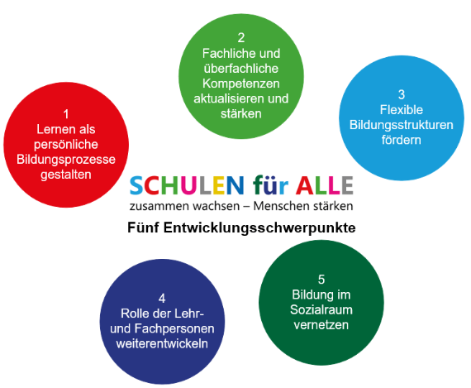
Arbeitsphase
Bildet gleich grosse Gruppen. (Wenn möglich 5 Gruppen)
In jeder Gruppe sollen möglichst ein Bildungskommissionmitglied und ein Steuergruppenmitglied sein.
Jede Gruppe nimmt sich einem Entwicklungsschwerpunkt an.
Ihr benötigt eure Laptops und das Exceltool «Ergebnissicherung Set 2» oder dessen Ausdruck.
Notes:
Arbeitsphase
Moderation leitet die Teilnehmenden an 5 Gruppen zu bilden und erklärt den genauen Arbeitsauftrag:
Die Teilnehmenden bilden gemäss den 5 Entwicklungsschwerpunkten 5 Gruppen.
Bildet gleich grosse Gruppen. (Wenn möglich 5 Gruppen)
In jeder Gruppe sollen möglichst ein Bildungskommissionsmitglied und ein Steuergruppenmitglied sein.
Jede Gruppe nimmt sich einem Entwicklungsschwerpunkt an.
Ihr benötigt eure Laptops und das Exceltool «Ergebnissicherung Set 2» oder dessen Ausdruck.

Slide 36
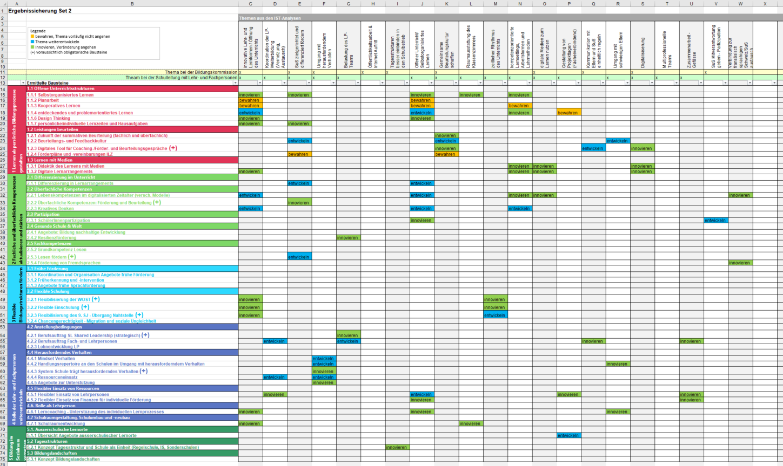
Schritt 2a: Arbeitsauftrag
Gesicherte Ergebnisse aus Set 2
Notes:
Schritt 2a: Arbeitsauftrag
Da jeder Baustein aus einem strategischen Ziel heraus resultiert, legen wir in diesem Schritt fest, wie wichtig für unsere Schulentwicklung anhand der genannten Themen ein Baustein ist.
Mit der Übersicht können wir die Gesamtgewichtung der einzelnen Bausteine ermitteln. Dies erfordert eine Diskussion und Festlegung, ob ein Baustein insgesamt den Kategorien «weiterentwickeln» oder «innovieren» zugeordnet werden soll. Der Punkt «bewahren» fällt in diesem Schritt weg, da es um die zukünftige Weiterentwicklung unserer Schule geht.
Wichtig ist, was bereits in der Einleitung gesagt wurde: die obligatorischen Bausteine müssen wir unbedingt mitdenken. Falls diese vom Team und von der Bildungskommission nicht genannt wurden, müssen sie mitgedacht werden.

Slide 37

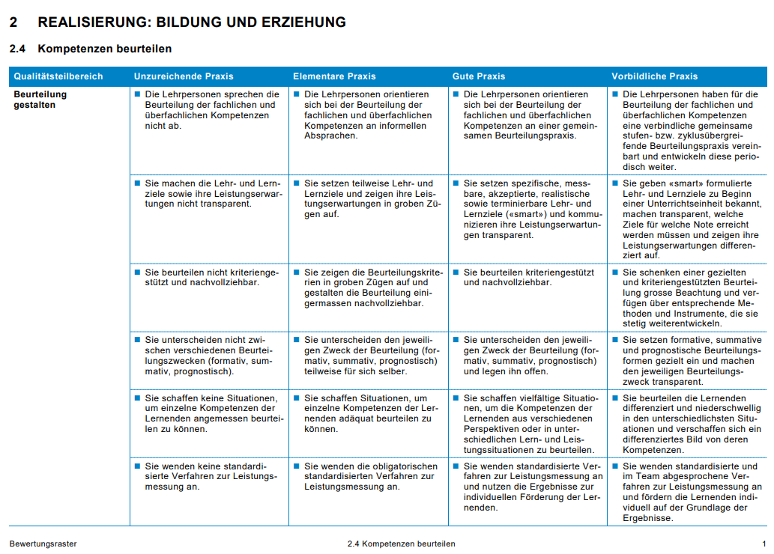
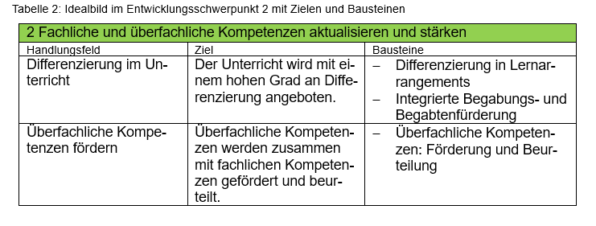
Grundlagen der Bausteine
Orientierungsrahmen Schulqualität
Ziele im Konzept «Schulen für alle»
Notes:
Grundlagen der Bausteine
Wichtig bei der nachfolgenden Arbeit ist es, zu bedenken, dass die Bausteine sich auf die Qualitätsbeschreibungen des Orientierungsrahmens Schulqualität abstützen.
Der Orientierungsrahmen Schulqualität bildet die Grundlage für die Entwicklungen der Bausteine. Deren Einsatz ermöglicht der Schule eine Weiterentwicklung basierend auf dem Orientierungsrahmen hin zu einer guten oder vorbildlichen Praxis.
Im Exceltool «Ergebnissicherung Set 2», welches ihr im Anschluss erhält (bzw. auf TEAMS abgelegt ist), sind jedem Baustein auch die Kriterien «gute» und «vorbildliche» Praxis hinterlegt. Dazu müsst ihr auf den jeweiligen Baustein klicken.

Slide 38
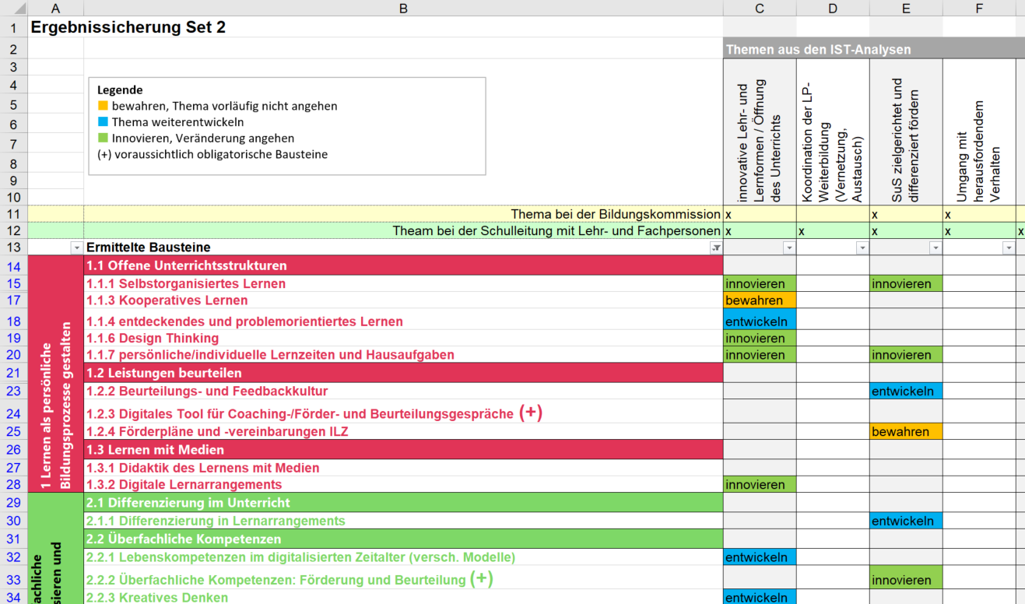
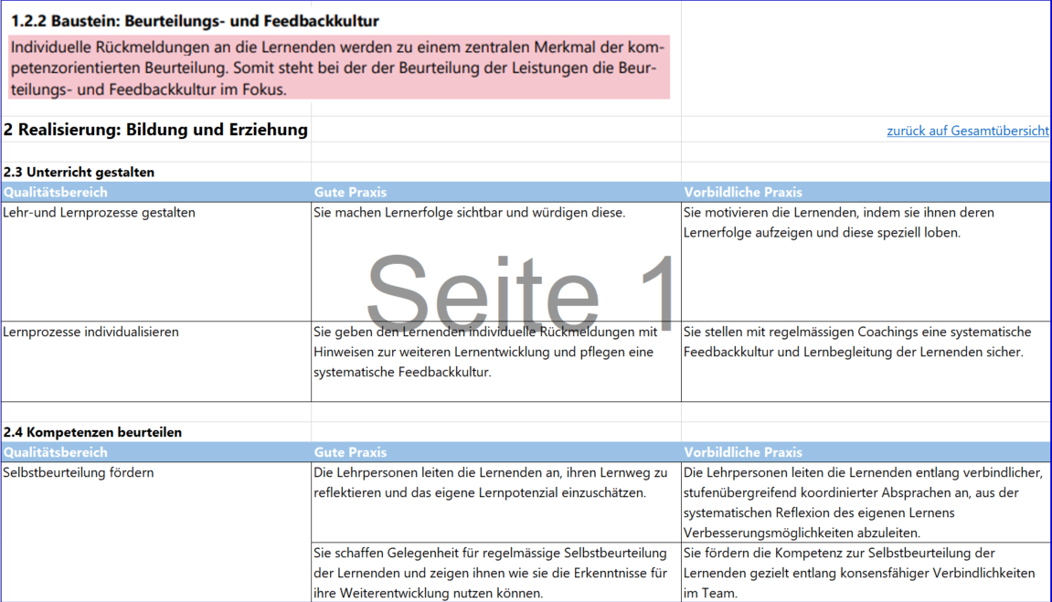
Bezug Orientierungsrahmen
Exceltool «Ergebnissicherung Set 2»
2. Kriterien Orientierungs-rahmen
1. Baustein anklicken
Notes:
Bezug Orientierungsrahmen
Folie ist animiert.
Wenn ihr auf den jeweiligen Baustein klickt, dann erscheinen die Kriterien «gute» und «vorbildliche» Praxis.
Oben rechts kommt ihr zurück zur Hauptseite.
Wichtig: Der Orientierungsrahmen hilft euch, eine erste grobe Einschätzung über die Qualität an unserer Schule und in eine Diskussion darüber zu kommen.
Anhand des Handlungsschwerpunktes «Lernen als persönlicher Bildungsprozess gestalten» zeige ich Euch Beispielhaft das Vorgehen.

Slide 39
Ergebnissicherung Set 2 – kurz erklärt
Themen Set 1
Thema des Teams / der BIKO
Entwicklungsschwerpunkte
Handlungs-felder
Bausteine
Priorisierung Bausteine
Notes:
Ergebnissicherung Set 2 – kurz erklärt
Entwicklungsschwerpunkte, Handlungsfelder, Bausteine: In der Vertikalen seht ihr die Entwicklungsschwerpunkte mit den zugehörigen Themenfeldern und den Bausteinen.
Themen Set 1: In der Horizontalen hat die Schulleitung die im Set 1 ermittelten Themen ergänzt.
Priorisierung Bausteine: Die den Themen zugeteilten Bausteine wurden vom Team und der Bildungskommission nachfolgenden Kriterien priorisiert:
«bewahren» = orange: Dies bewahren wir und gehen es im Moment nicht an.
«weiterentwickeln» = blau: Wichtig, dass wir den Baustein zum Thema bearbeiten, wir entwickeln es weiter.
«innovieren» = grün: In diesem Thema steckt Herzblut drin, da möchten wir etwas verändern.
Nachdem alle Beteiligten im Set 2 die Bausteine und die Themen priorisiert hatten, hat die Schulleitung diese Priorisierung übernommen und in dieser Tabelle gemäss den vorgegebenen Begriffen «bewahren», «innovieren» oder «weiterentwickeln» zugeordnet

Slide 40
Entscheidung pro gewählter Baustein
Entscheidet nun bei jedem Baustein, ob dieser gesamthaft als zu «weiterentwickeln/optimieren» oder als zu «innovieren» zu bewerten ist.
Eine ausführliche Diskussion dieser Gesamtentscheidung ist unerlässlich.
Verschafft euch einen Überblick über die qualitativen Ziele der «guten Praxis» und der «vorbildlichen Praxis» gemäss Orientierungsrahmen Schulqualität (verlinkt siehe Exceltool).
Diskutiert, entscheidet und trägt in das Exceltool «Ergebnissicherung Set 2» in die hinterste Spalte ein, ob ihr den jeweiligen Baustein gesamthaft a) ausschliesst, b) optimiert oder c) innoviert (siehe drop and down – Liste).
Obligatorische Bausteine: Wurden diese mitgedacht?
Notes:
Entscheidung pro gewählter Baustein
Entscheidet bei jedem Baustein, ob dieser nun gesamthaft als zu «weiterentwickeln/optimieren» oder «innovieren» zu bewerten ist.
Eine ausführliche Diskussion dieser Gesamtentscheidung ist unerlässlich.

Slide 41
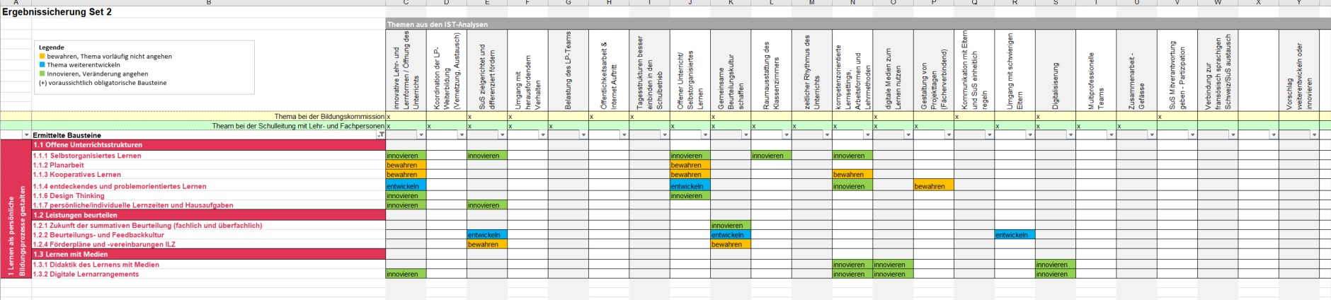
Entscheidung pro gewählter Baustein
Baustein «Individuelle Lernzeiten und Hausaufgaben»: Wir entscheiden uns für innovieren, aus folgenden Gründen….
Notes:
Folie ist animiert.
Verschafft euch einen Überblick über die qualitativen Ziele der «guten Praxis» und der «vorbildlichen Praxis» gemäss Orientierungsrahmen Schulqualität (verlinkt siehe Exceltool).
Diskutiert, entscheidet und trägt in das Exceltool «Ergebnissicherung Set 2» in die hinterste Spalte ein, ob ihr den jeweiligen Baustein gesamthaft a) ausschliesst, b) optimiert oder c) innoviert (siehe drop and down – Liste).
Obligatorische Bausteine: Wurden diese mitgedacht?
Das Exceltool «Ergebnissicherung Set 2» muss von allen 5 Gruppen in Kooperation bearbeitet werden können. Im Anschluss muss es gross via Beamer präsentiert werden können.

Slide 42
Arbeitsauftrag im Überblick
35’
Themen sichten
  Wie bedeutsam sind diese für die Entwicklung der Schule?
  Wurde das Thema vom Team, von der Biko oder von beiden genannt?
Baustein
  Welche Bausteine wurden den Themen zugeordnet?
  Wie stark (siehe Farben und Häufigkeit) wurden die Bausteine als Wichtig gewertet?
  Wurden die obligatorischen Bausteine mitgedacht? Wie bewerten wir diese?
Qualitative Ziele
  Analysiert auch anhand der Qualitativen Ziele die Bedeutsamkeit für unsere Schule.
Gesamtentscheidung pro Baustein «weiterentwickeln/optimieren» oder «innovieren».
Im Anschluss: Präsentation und Konsent Set 2a
Notes:
Moderation weisst im Anschluss die Gruppen, mit der Arbeit zu starten. Als Überblick wird die nächste Folie gezeigt.
Moderation weisst die Teilnehmenden an, den» Arbeitsauftrag im Überblick» durchzulesen.
Folie projezieren während Arbeitsphase.

Slide 43
Schritt 2b: Präsentation und Konsent Set 2
Notes:
Moderation stoppt nun die Arbeitsphase und bittet alle Beteiligten mit ihren Ergebnissen zurück ins Plenum zu kommen.
Die Ergebnisse sollen direkt live in das Exceltool «Ergebnissicherung Set 2» eingetragen werden. Dies wird gross via Beamer präsentiert.
Die Gesprächsleitung übernimmt im Anschluss das Konsentverfahren.
Der/die Sekretär/in notiert nun im Exceltool «Ergebnissicherung Set 3» die besprochenen Punkte und den Gesamtentscheid.

Slide 44
Schritt 2b: Präsentation und Konsent Set 2
Jede der 5 Gruppen stellt nun die besprochenen Ergebnisse zum jeweiligen Entwicklungsschwerpunkt den anderen Mitgliedern vor. Begründet eure Entscheidungen.
Die anderen Mitglieder können kritische Fragen stellen.
  Wie sind wir und warum zu welchen Ergebnissen gekommen?
  Wo sind wir noch unsicher?
  Fehlt noch etwas? Wenn ja, warum?
Im gemeinsamen Diskurs wird gemeinsam entschieden, welcher Baustein als wichtig (optimieren, innovieren) empfunden wird.
Der Sekretär/die Sekretärin trägt wichtige Überlegungen und Diskussionspunkte in die Spalten E des Exceltools ein.
Notes:
Dies dient als Wegleitung für die Gesprächsleitung.
Jede der 5 Gruppen stellt nun die besprochenen Ergebnisse zum jeweiligen Entwicklungsschwerpunkt den anderen Mitgliedern vor. Begründet eure Entscheidungen.
Die anderen Mitglieder können kritische Fragen stellen.
Im gemeinsamen Diskurs wird gemeinsam entschieden, welcher Baustein als wichtig (optimieren, innovieren) empfunden wird.
Der Sekretär/die Sekretärin trägt wichtige Überlegungen und Diskussionspunkte in die Spalten E des Exceltools ein.
Die Exceltabelle «Ergebnissicherung Set 3» kann direkt via Beamer für alle sichtbar projeziert werden.

Slide 45
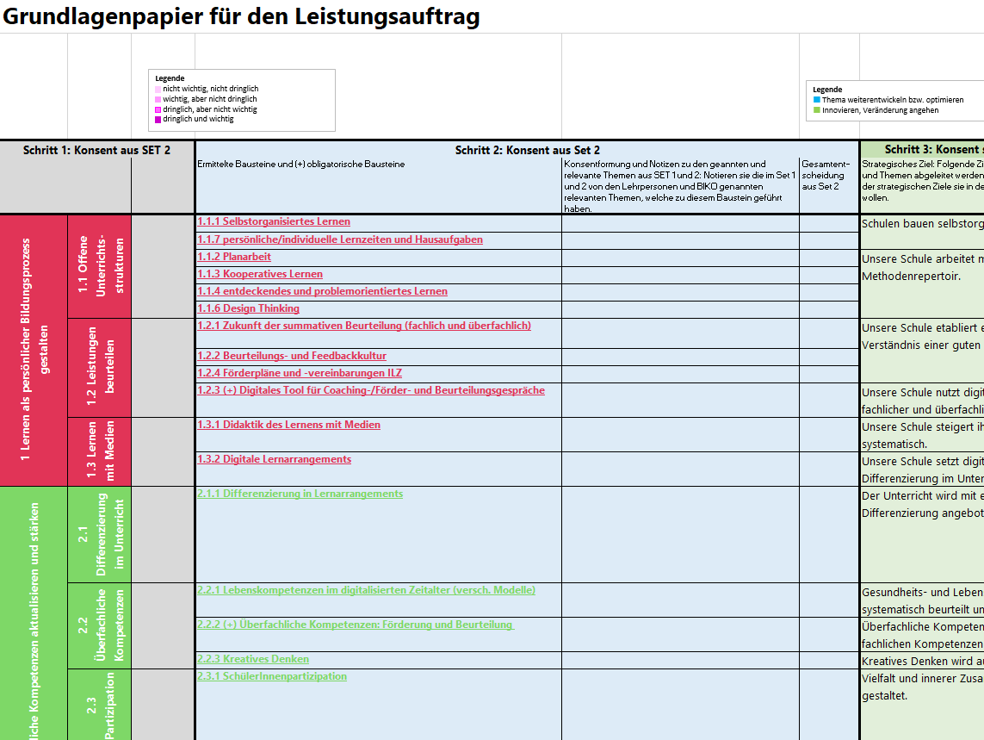
Ergebnissicherung
wichtige Überlegungen / Themen
Entscheidung
Notes:
Ergebnissicherung
Die Sekretärin/der Sekretär hält unsere Überlegungen und Entscheide in dieser Tabelle fest.

Slide 46
Sichtung und Beschlussfassung
Notes:
Schaut euch die Tabelle nun nochmals in Ruhe an. Wurde alles notiert? Fehlt etwas?
Konsent: Gibt es zu diesem Vorschlag noch schwerwiegende Einwände oder ist er gut genug, um damit weiterzuarbeiten?
Ergänzungen werden gemacht und final das Endergebnis Schritt 2 festgehalten.

Slide 47
Pause
15’
Notes:
15’

Slide 48
Schritt 3
Konsent strategische Ziele
Notes:
Schritt 3: Konsent strategische Ziele
Vor der Pause wurden unsere Entscheidungen im Exceltool «Strategische Ziele Set 3» festgehalten. Mit Hilfe dieses Tools können wir und direkt die strategischen Ziele (siehe Exceltool «Strategische Ziele Set 3» = Schritt 2) ablesen.
Im Schritt 3 leiten wir die strategischen Ziele aus den festgelegten Schwerpunkten ab. Alle Bausteine sind einem oder zwei strategischen Zielen verpflichtet. Da wir im Set 2 die Bausteine unseren Themen zugeordnet haben, hilft uns dies nun, direkt zu den strategischen Zielen zu kommen.

Slide 49
Schritt 3
Notes:
Moderation fordert die Teilnehmenden auf - falls ein Wechsel gewünscht wird - wiederum eine Gesprächsleitung und eine Sekretärin/einen Sekretär zu bestimmen.

Slide 50
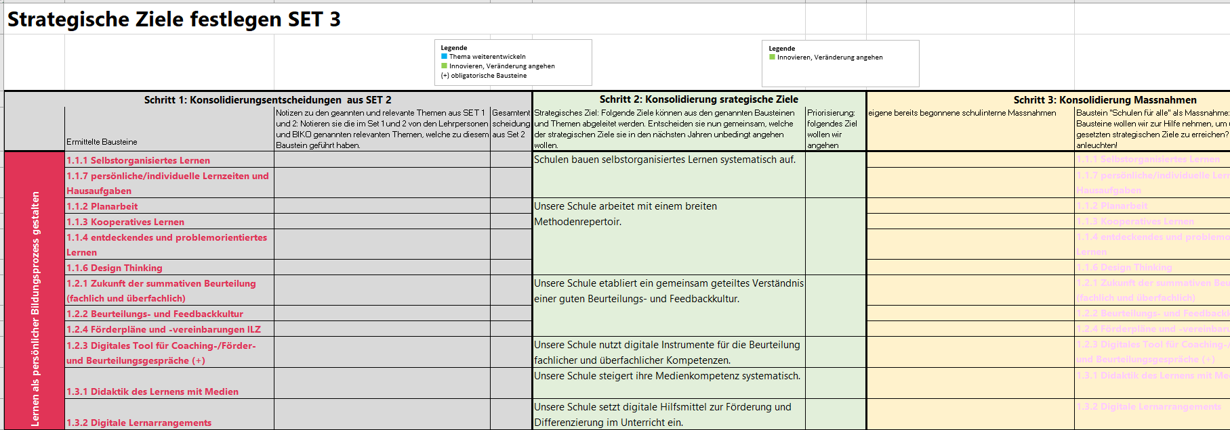
Strategische Ziele festlegen
Notes:
Ergebnisse festhalten
Nachdem wir im Schritt 2 die Bausteine priorisiert und festgelegt haben, können wir nun direkt die strategischen Ziele daraus ablesen.
Bestimmt nun im Konsentverfahren, welche strategischen Ziele ihr in den nächsten Jahren aufnehmen wollt. Denkt daran, dass die strategischen Ziele, welche aus den obligatorischen Bausteinen herausresultieren, zwingend angegangen werden müssen. Obligatorische Bausteine müssen bis 2027 begonnen werden.
Anhand welcher Daten könnt ihr begründen, weshalb die gewählten strategischen Ziele innoviert werden sollen?
Gesprächsleitung führt durch die Diskussion.
Sekretär/Sekretärin notiert die Ergebnisse in die Spalte H im Exceltool «Ergebnissicherung Set 3»..

Slide 51

Gemeinsame Beschlussfassung
Strategischen Ziele definitiv festlegen
  ja
  nein
Notes:
Beschlussfassung
Sichtet nun nochmals die Tabelle.
Gibt es gegen die Priorisierung schwerwiegende Einwände oder ist die Priorisierung gut genug, um damit weiterzuarbeiten?
Schritt 3 wird abgeschlossen.

Slide 52
Schritt 4
Bausteine für die Umsetzung der festgelegten strategischen Ziele
Notes:
Schritt 4: Bausteine für die Umsetzung der festgelegten strategischen Ziele
Im letzten Schritt 4 überlegen wir uns gemeinsam mit Hilfe welcher Bausteine die Schule die festgelegten strategischen Ziele in Angriff nehmen kann.
Die Bausteine von «Schulen für alle» dienen der Schule zur Umsetzung der strategischen Ziele. Aus einer Analyse im Baustein werden zu einem späteren Zeitpunkt die entsprechenden Massnahmen abgeleitet.

Slide 53
Schritt 4
Notes:
Moderation fordert die Gruppe auf - falls ein Wechsel gewünscht wird -wiederum eine Gesprächsleitung und eine Sekretärin/einen Sekretär zu bestimmen.

Slide 54
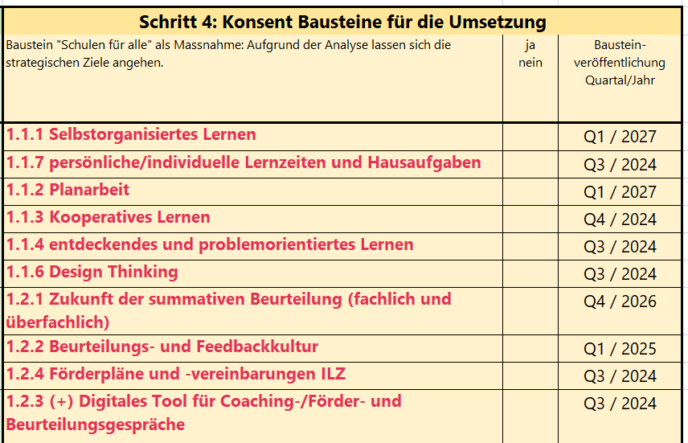
Bausteine
ja, nein
Baustein Veröffentlichung
Notes:
Ergebnisse festhalten
Pro festgelegtem strategischen Ziel überlegen wir uns mit Hilfe welcher Bausteine die Schule die festgelegten strategischen Ziele in Angriff nimmt.
Baustein «Schulen für alle»: Hier sind nochmals die Bausteine aufgelistet, welche der Kanton zur Bearbeitung und Zielerreichung des festgelegten strategischen Zieles zur Verfügung stellt.
Ja, nein: Im Konsentverfahren bestimmen die Teilnehmenden, ob sie diesen Baustein in die Mehrjahresplanung aufnehmen wollen. Obligatorische Bausteine müssen verpflichtend aufgenommen werden. Die Schule wird bei jedem obligatorischen Baustein zumindest eine Analyse vornehmen müssen.
Bausteinveröffentlichung: Diese Spalte gibt an, in welchem Quartal des jeweiligen Kalenderjahres der Baustein zur Verfügung steht. Diese Angabe ist wichtig für die Ausgestaltung des Leistungsauftrages (siehe Set 3b).

Slide 55
Arbeitsphase
3’
10’
30’
Notes:
Arbeitsphase
Wir gehen dabei wie folgt vor:
Think: Schaut euch die Ergebnisse zuerst alleine an.
Pair: Im Anschluss diskutiert ihr zu zweit.
Share: Schliesslich wollen wir unsere Feststellungen im Plenum teilen, diskutieren und im Konsentverfahren festlegen. Dazu (im Punkt «Share») benötigen wir eine erste Gesprächsleitung und eine/n Sekretär/in.
Moderation hilft den Teilnehmenden bei der Wahl einer Gesprächsleitung und einer/s Sekretär/in - falls ein Wechsel gewünscht wird. Es ist auch möglich, dass die Moderation die Gesprächsleitung übernimmt.
Moderation leitet über zu den Fragen, über welche sie sich nun im Punkt «Think» drei Minuten Gedanken machen sollen.

Slide 56
THINK – ALLEINE DENKEN
3’
Mit Hilfe welcher Bausteine wollen wir die strategischen Ziele erreichen?
Können auch andere Bausteine, welche nicht direkt zum strategischen Ziel gehören, helfen das strategische Ziel zu erreichen? Und warum?
Notes:
Think – Alleine denken
Schaut euch nun (alleine = think) die Ergebnisse an. Macht euch zu folgenden Fragen Gedanken:
In welchen Handlungsfeldern befinden sich unsere Themen?
Was fällt auf?
Was überrascht?
Wurden die obligatorischen Bausteine bereits miteinbezogen? Wenn nein, was könnten die Gründe dafür sein?
Im Anschluss diskutiert ihr zu zweit.

Slide 57
PAIR - AUSTAUSCHEN
10’
Tauscht eure Überlegungen aus:
  Wo seid ihr euch einig?
  Was sieht ihr anders, warum?
  Wurden die obligatorischen Bausteine bereits miteinbezogen? Wenn nein, was könnten die Gründe dafür sein?
Notes:
Pair - Austauschen
Tauscht eure Überlegungen aus:
Wo seid ihr euch einig?
Was sieht ihr anders, warum?
Wurden die obligatorischen Bausteine bereits miteinbezogen? Wenn nein, was könnten die Gründe dafür sein?

Slide 58
SHARE – TEILEN UND FESTHALTEN
30’
Tauscht euch nun im Plenum aus, legt die Bausteine im Konsent fest, welche ihr bearbeiten wollt.
Könnt ihr euch die zu machende Schulentwicklung anhand der festgelegten Ziele und diesen Bausteinen für die Umsetzung so vorstellen?
Notes:
Share – Teilen und festhalten
Moderation nimmt alle Gruppen zusammen. Moderation erklärt, dass sie im nächsten Punkt «Share» nun im Konsentverfahren gemeinsam die Massnahmen festlegen wollen.
Konsent
Gesprächsleitung (siehe Konsentverfahren) leitet die Diskussion an.
Sekretärin/Sekretär hält wichtige Punkte stichwortartig fest und notiert ob ein Baustein bearbeitet werden soll (ja), nicht bearbeitet werden soll (nein).

Slide 59
Sichtung und Beschlussfassung
Notes:
Sichtung und Beschlussfassung
Schaut euch die Tabelle nun nochmals in Ruhe. Wurde alles notiert? Fehlt etwas?
Gibt es noch schwerwiegende Einwände?
Ist das Ergebnis für alle gut genug, um damit weiterzuarbeiten?

Slide 60
Agenda
Check In: Ankommen & Einstimmung
Arbeitsphase in 4 Schritten: Festlegen der strategischen Ziele
Check out: Ausblick & Abschluss
Rückblick
Set 1&2 & Ausblick Set 3
Notes:
Wir kommen zum letzten Punkt der heutigen Agenda.

Slide 61
Ausblick & Absprache Team - Info
Weitere Bearbeitung:
  Teilnehmende bestimmen
  Terminfindung (Durchführung Strategie-, Mehrjahresplanung)

Zukunft:
Welche Ziele setzen wir uns?
Notes:
Ausblick
Heute haben wir, die Schulleitung / Prozessbegleitung, Bildungskommission und Steuergruppe gemeinsam die Ziele die als Gesamtschule in den nächsten Jahren angestrebt werden, definiert.
Im Anschluss, mit Hilfe des Sets 3b, erstellt die Schulleitung mit einer Delegation aus Bildungskommission und evtl. Steuergruppe einen Teil des kantonalen und betrieblichen Leistungsauftrages.
Das Team wird nach dem Set 3b über den Stand der gesetzten Ziele und Massnahmen von der Schulleitung und eventuell Vertretung von Steuergruppe und der Bildungskommission transparent informiert.
Absprache
Weitere Bearbeitung: Terminfindung (Durchführung: Strategie-, Mehrjahresziele)
Für die Weiterarbeit braucht es evtl. nicht die gesamte Steuergruppe und Bildungskommission. Dies gemeinsam diskutieren, abwägen und entscheiden wer genau dabei sein wird. Datum setzten.

Slide 62
DANKE
Notes:
Danke
Wir haben heute gemeinsam wichtige Entwicklungsschritte für unsere Schule festgelegt. Dank eurer Bereitschaft zur Zusammenarbeit konnten wir diese Arbeiten breit abgestützt vornehmen und partizipativ vorantreiben. Ich bin überzeugt, dass wir dadurch unsere Schule erfolgreich und positiv weiterentwickeln können. Vielen Dank für euer Engagement!
Nun gebe ich euch gerne nochmals zum Schluss das Wort…

Slide 63

Abschluss
Welche Veränderung macht dir eher Mühe und warum?
Über welche Veränderung würdest du dich besonders freuen?
Was würdest du am liebsten sofort anpacken?
….
Notes:
Abschluss
Abschluss passend zum Einstieg: Die Teilnehmenden machen sich kurz Gedanken und teilen im Plenum im Anschluss eine Erkenntnis mit.
Ganz am Anfang haben wir über Veränderungen und was sie in uns auslösen geredet. Wir haben heute strategischen Ziele festgelegt, welche unsere Schule weiterentwickeln wollen. Und wir haben Massnahmen festgelegt.
Was löst das in dir aus?
Welche machen dir eher Mühe und warum?
Über welche Veränderung (Change -> Strategieziele) würdest du dich besonders freuen?
Was würdest du am liebsten sofort anpacken?

Slide 64

Notes:
Schulen für alle, zusammen wachsen, Menschen stärken.

